Slide 1

A/B тестирование
Урок 3
A/B-тестирование веб-приложений
Notes:
Иллюстрацию меняем на релевантную теме урока!

Slide 2

На этом уроке мы разберем
поговорим о настройках а/б тестов в веб приложениях;
сделаем обзор Google Optimize;
запустим и с нуля настроим а/б тест в Google Optimize.

Slide 3
Google Optimize

Slide 4

Google Optimize
Не у всех команд есть своя самописная инфраструктура для сплитования и сбора данных - поэтому на рынке существуют различные готовые инструменты для проведения экспериментов. Среди таких инструментов популярен Google Optimize.

Slide 5

Google Optimize
В чем его плюсы:
Интеграция с экосистемой гугла (GA/GTM)
Почти No-code инструмент (можно немного сэкономить на разработчиках )
Нюансы:
Больше подходит для всяких UX-тестов
Есть платная и бесплатная версии

Slide 6
Практика

Slide 7

Настройка step-by-step
Откройте страницу https://optimize.google.com/
Создайте аккаунт
Нажмите ‘Начать’ (cтраница ‘Создайте проект оптимизации’)
Укажите название и URL
Выберите проект оптимизации, который хотите создать
Создайте варианты сайта для тестирования
Внесите изменения
Настройте аудиторию
Установите связь с Google Analytics
Настройте цели
Проверьте связь страницы с Google Optimize

Slide 8
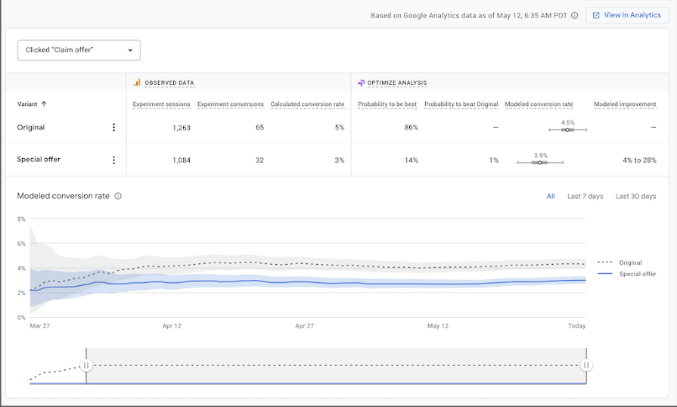
Анализ результатов

Slide 9
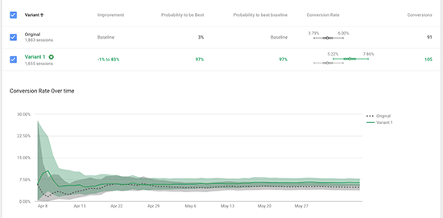
Анализ результатов

Slide 10
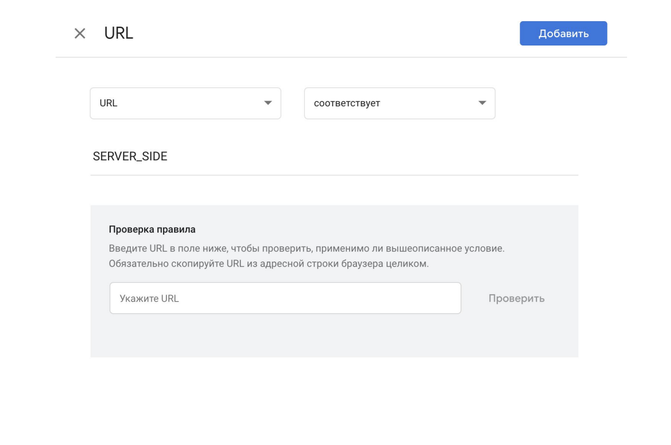
Server-Side эксперименты в Google Optimize
Как запустить тестирование на стороне сервера с помощью Google Optimize?
1. Создайте новый эксперимент;
2. Создайте версии эксперимента;
3. Задайте правила таргетинга.
При запуске тестирования на стороне сервера вам нужно указать, что таргетинг будет проводиться не на стороне Optimize.

Slide 11

Server-Side эксперименты в Google Optimize
Как запустить тестирование на стороне сервера с помощью Google Optimize?
1. Выберите цели эксперимента;
2. Запустите эксперимент;
3. Найдите и скопируйте Идентификатор эксперимента;
4. Внедрите идентификатор эксперимента в код (зачастую вам нужно будет передать идентификатор эксперимента разработчикам, которые сами внедрят его на сайт).
5. Запустите тестирование на стороне сервера.

Slide 12
На этом уроке мы разобрали
Как настраивать а/б тесты в веб приложениях
Как запустить с нуля а/б тест в Google Optimize

Slide 13

На следующем уроке мы рассмотрим:
Поговорим о настройках а/б тестов в мобильных приложениях
Запустим и с нуля настроим а/б тест в Firebase

